Slide 1
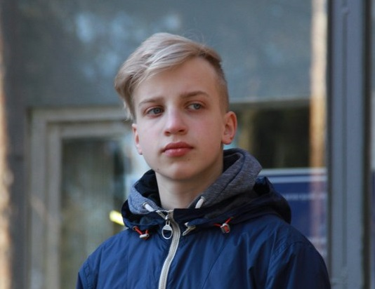
Юдинских илья Олегович
Дата Рождения
09.10.2002
Город:
Димитровград
Учреждение:
Городская гимназия
8 класс
(физико-математический)

Slide 2
Достижение в проекте «Школа Росатома»
14-16 марта 2017 года моя команда Димитровград-4 участвовала в очном этапе конкурса дизайн-проектов интерактивного научно-технического парка под открытым небом «Эврика», город Заречный. Наша команда заняла II место.
Также мы получили диплом за победу в зрительском голосовании на заочном этапе конкурса.
https://vk.com/club131733599
http://rosatomschool.ru/work_schedule/konkurs-dizajn-proektov-interaktivnyj-nauchno-texnicheskij-park-pod-otkrytym-nebom-evrika/
http://zarobr.ru/index.php?option=com_content&view=article&id=3070:2017-03-17-12-12-17&catid=1:latest-news&Itemid=50

Slide 3
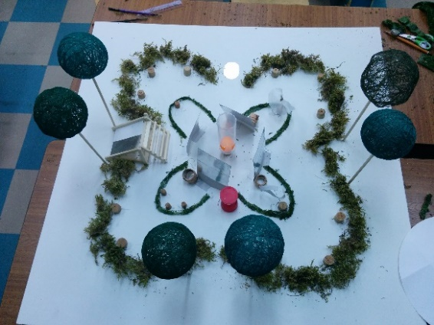
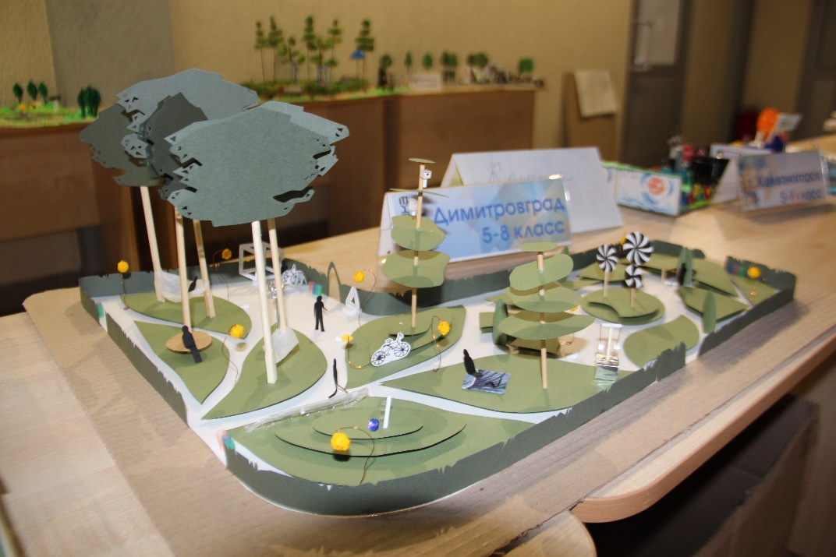
Наш дизайн-проект парка «Эврика»
В ходе заочного этапа нами был изготовлен макет «Занимательного лабиринта» с интерактивными объектами, позволяющими узнавать законы физики в развлекательной форме. При подготовке к очному этапу мы прослушали мастер-классы специалистов, которые помогли понять требования к дизайн-проекту в целом и к интерактивным объектам в частности.
В ходе очного этапа наша команда разрабатывала проект парка под открытым небом на конкретной местности – участке земли в городе Заречном. Здесь мы создали совершенно новый проект, обращая особое внимание на гармоничность элементов, соблюдение требований защиты окружающей среды и безопасности. Основной идеей дизайна стали листья как символ природы. Это парк, в котором приятно и интересно отдыхать, наслаждаться природой и общением.

Slide 4
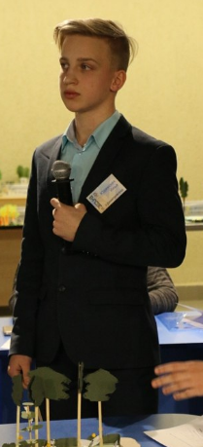
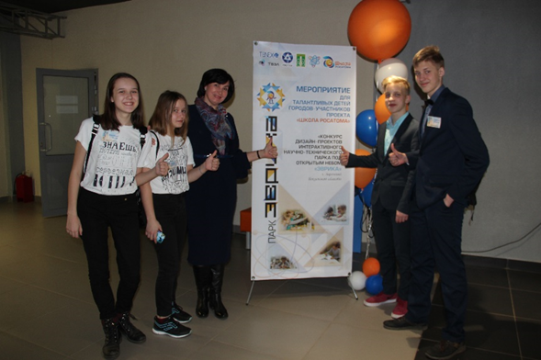
Наше участие в конкурсе дизайн-проектов «Эврика»
Мы изготовили макет парка и интерактивных объектов и подготовили презентацию проекта для жюри и всех участников очного этапа.

Slide 5
Мои основные достижения за 2015-2017 гг
УЧЕБНАЯ ДЕЯТЕЛЬНОСТЬ
Январь 2017. Призер отборочного тура Межрегиональной олимпиады школьников по математике «САММАТ»
Ноябрь 2016. Призер муниципального этапа Всероссийской олимпиады школьников по астрономии.
Январь 2016. Призер отборочного тура отраслевой физико-математической олимпиады школьников «Росатом».
Ноябрь 2015. Призер муниципального этапа Всероссийской олимпиады школьников по физике.
2015 -2016 гг. Призер международной онлайн олимпиады «Фоксфорд» (математика, информатика).
ТВОРЧЕСКАЯ ДЕЯТЕЛЬНОСТЬ И СПОРТ
2015-2017. Лауреат VI; VII; VIII Всероссийского конкурса ансамблей духовых инструментов для учащихся ДМШ, ДШИ и средних специальных учебных заведений.
2016. Победитель группового турнира чемпионата по баскетболу Школьной спортивной лиги Ульяновской области в составе команды школьного спортивного клуба.
2016. Лауреат регионального этапа Всероссийского конкурса (дополнительное фортепиано).
2016. Лауреат Всероссийского конкурса «Дивертисмент» в сольном исполнении и в составе ансамбля.
2013 -2015 гг. Лауреат Региональных Дельфийских игр (флейта).

Slide 6
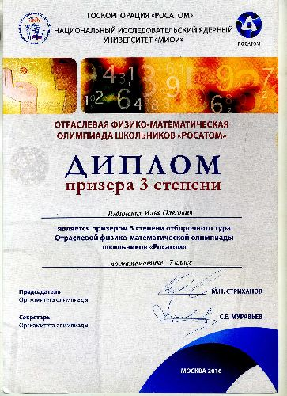
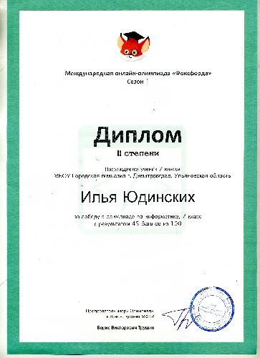
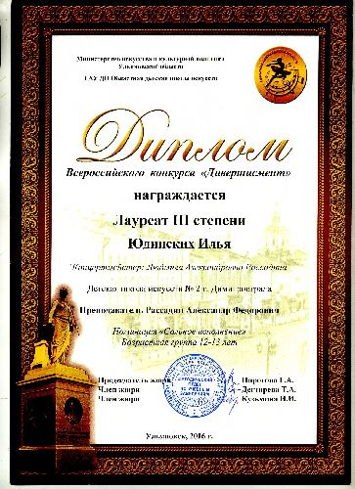
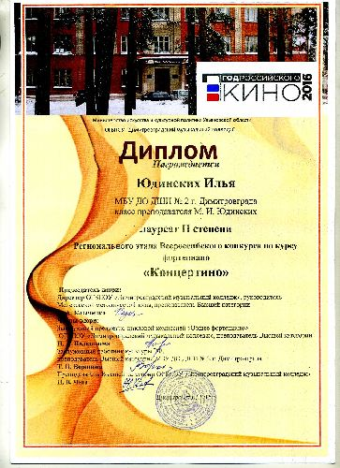
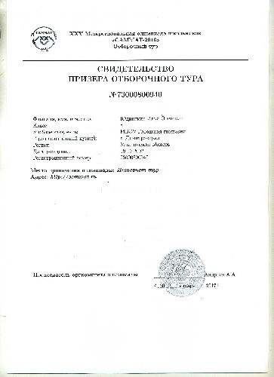
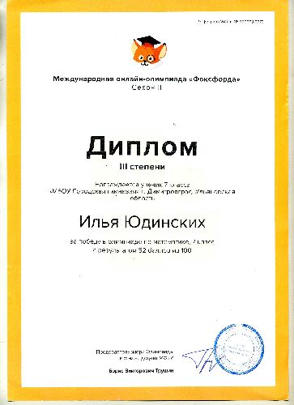
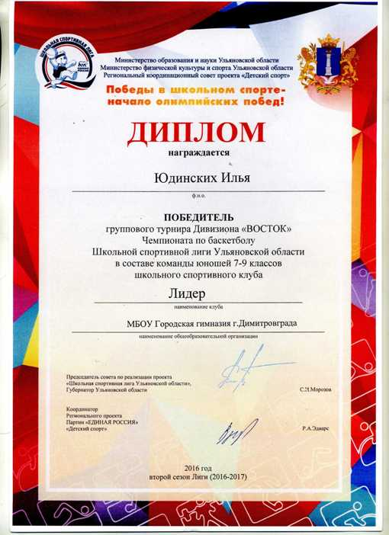
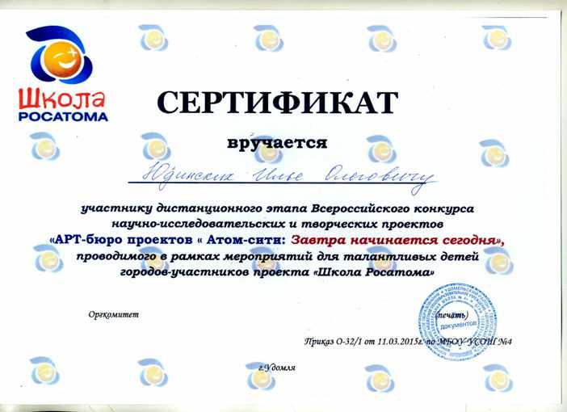
Дипломы и сертификаты

Slide 7
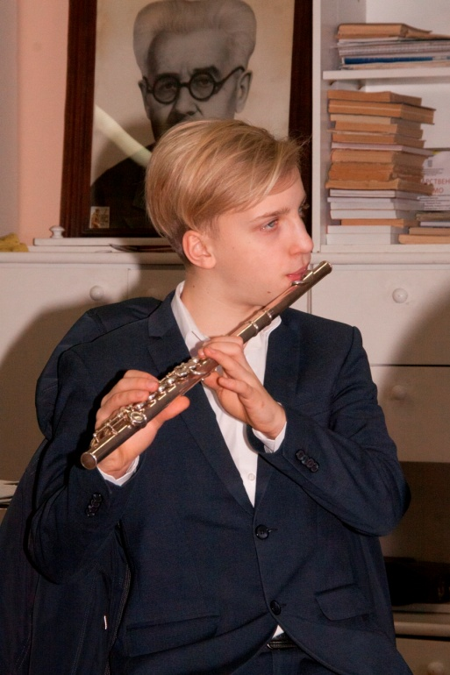
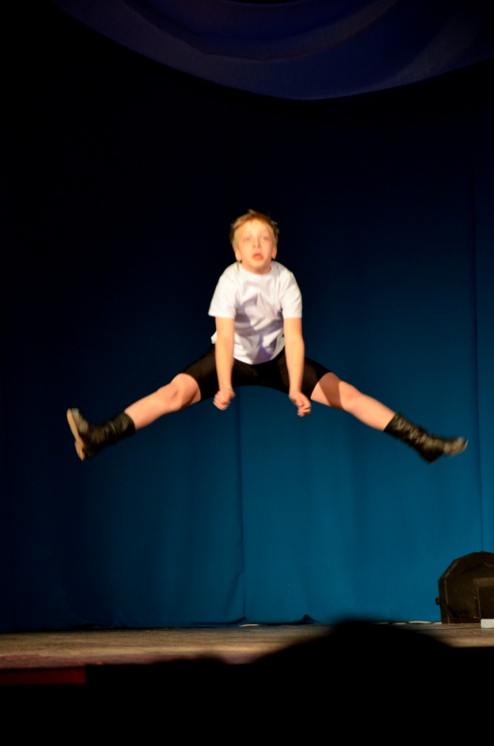
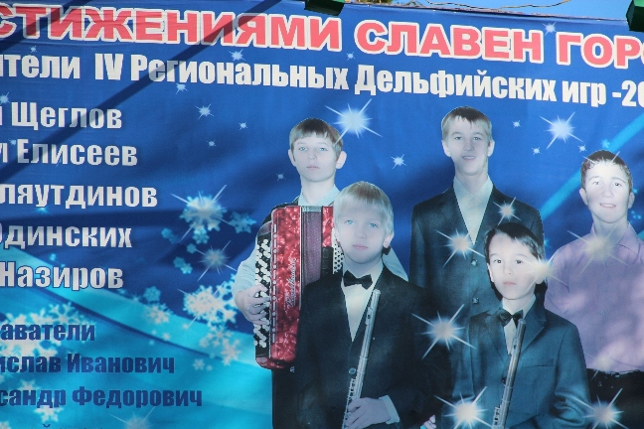
Мои интересы и перспективы
Я учусь в физико-математическом классе. Свое будущее я связываю с физикой и математикой, но пока точно не знаю, в какой сфере. Учусь в ЗФТШ при МФТИ, также мне интересно решать олимпиадные задачи.
Меня привлекает робототехника, и в следующем году планирую усиленно ей заниматься.
Человеку необходима творческая активность и спорт. В 2016 году я с отличием закончил музыкальную школу по классу флейты, также играю на фортепиано. С 4 до 13 лет танцевал в составе народного ансамбля «Юность», участвовал в международных фестивалях в Чехии и Франции. Посещаю школу архитектурного творчества и дизайна «Старт». С прошлого года занимаюсь баскетболом в детско-юношеской спортивной школе.

